Slide 1
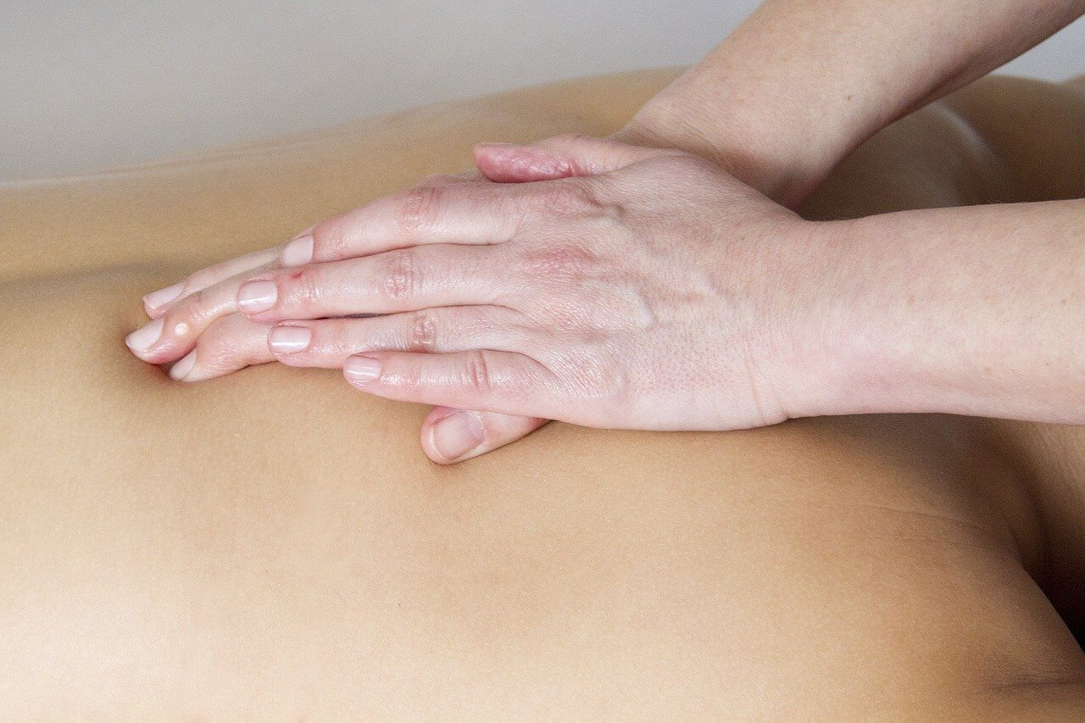
Drenagem linfática no pós operatório
Prof Brenda Caroline

Slide 2
O pós-operatório é uma das fases mais importantes de uma cirurgia plástica.
É através dos cuidados que ele exige que os resultados esperados são conseguidos.
Além de seguir as instruções do médico para repousar e ter uma alimentação saudável, fazer drenagem linfática após a cirurgia plástica também é uma boa opção para evitar hematomas e o inchaço que podem surgir nesse período.

Slide 3
A drenagem linfática pós-operatório é realizada após cirurgias, para eliminar líquidos e toxinas do organismo, melhorando os resultados.
O sucesso de uma cirurgia estética depende de vários fatores, entre os quais está a drenagem linfática no pós-operatório.
Sendo assim, garantir que a drenagem linfática faça parte da rotina de recuperação depois da operação é tão essencial quanto contar com uma equipe médica competente e fazer um bom processo de preparação para a cirurgia.
A drenagem linfática é importante para que o organismo funcione corretamente após a cirurgia plástica, impedindo que haja retenção de líquidos na região, eliminando as toxinas, nutrindo os tecidos e melhorando o inchaço no corpo.

Slide 4
Os benefícios da drenagem linfática pós-operatório são:
Ativar o sistema imunológico;
Diminuir dores e desconfortos do pós-operatório;
Aliviar hematomas e inchaços pós cirurgias plásticas;
Prevenção e tratamento de fibroses e aderências cicatriciais;
Redução do inchaço;
Aumento da oxigenação dos tecidos;
Elimina as toxinas do organismo;
Melhora a circulação sanguínea e linfática.

Slide 5
Quando iniciar a drenagem linfática pós-operatório?
As sessões de drenagem linfática devem iniciar após liberação médica, normalmente a liberação ocorre no 5º a 8º dia, pois os movimentos são leves e não machucam ou causam dor no paciente.
São movimentos ascendentes, que vão na direção dos gânglios linfáticos para que a linfa seja eliminada.
O médico vai determinar quantas sessões são necessárias, conforme a necessidade de cada paciente, pois cada organismo reage de maneira diferente ao tratamento.
Na maioria dos casos são indicadas dez sessões, podendo ser realizadas mais sessões dependendo da necessidade.
O tempo de duração de cada sessão de drenagem linfática depende da região do corpo e da cirurgia realizada pelo paciente, mas em média dura cerca de uma hora.

Slide 6
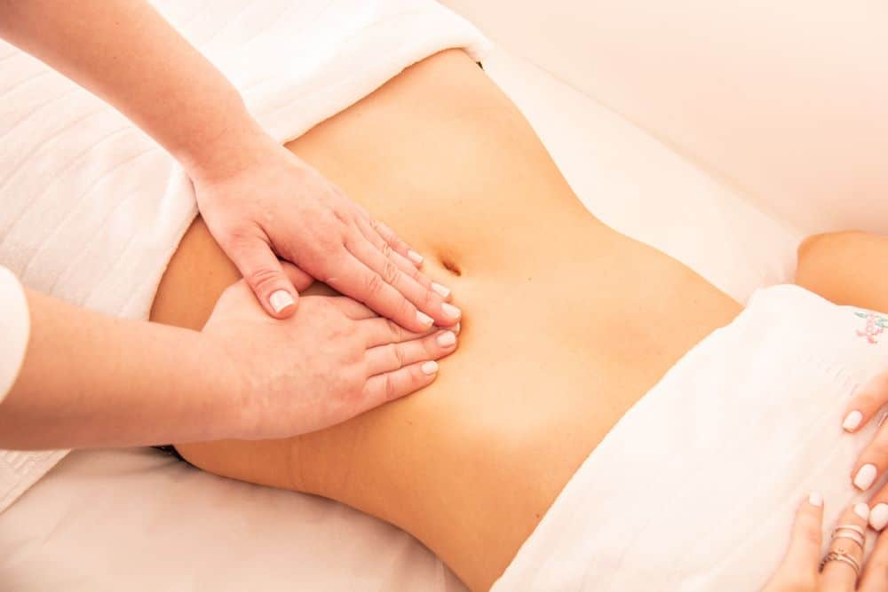
Existe diferença entre a drenagem linfática manual e a de pós-operatório?
Vídeo

Slide 7
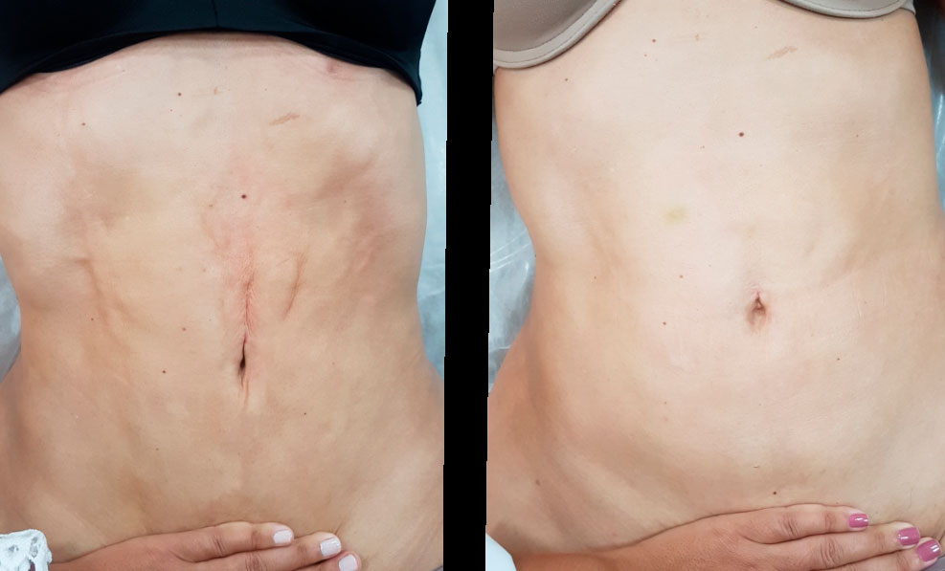
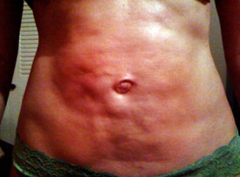
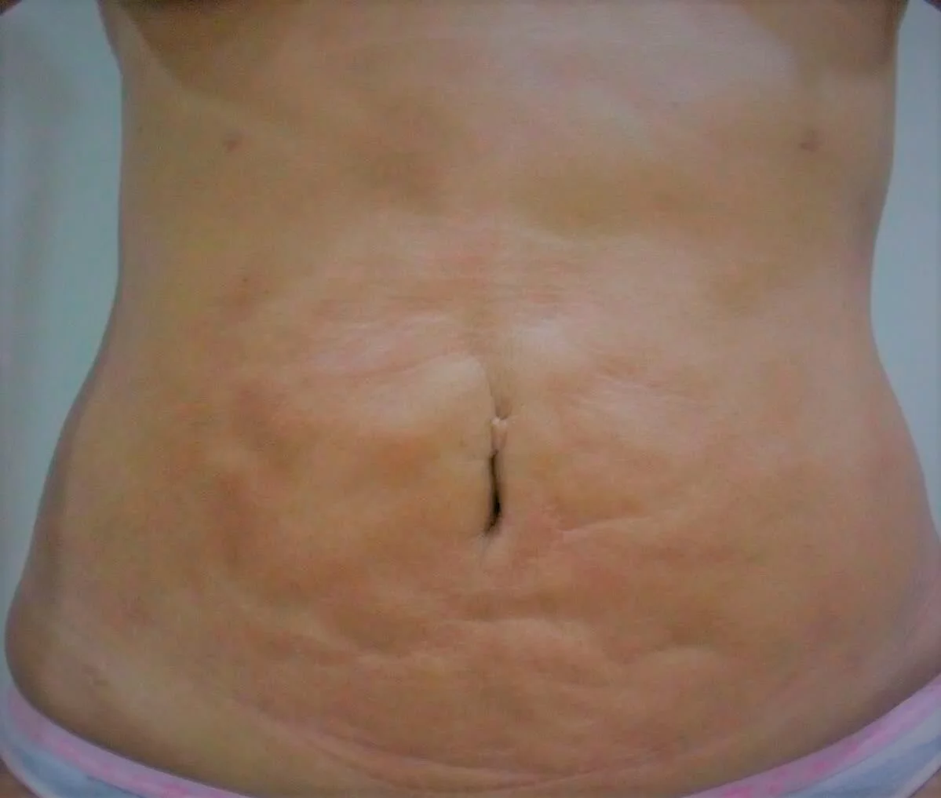
Fibrose
Fibrose é nada mais do que uma resposta do organismo ao trauma gerado pela agressão cirúrgica.
Dessa forma, a fibrose pós-cirúrgica é uma cicatrização interna da área submetida ao procedimento. Com isso, quanto maior a lesão derivada do procedimento, maior a fibrose cicatricial.

Slide 8

Perguntas Frequentes sobre drenagem linfática pós operatório

Slide 9
Tem como fazer drenagem pós operatório a domicílio?
Sim. A drenagem linfática no domicílio acontece de forma similar ao que ocorre em uma clínica, que costuma ser o tipo mais convencional.
A facilidade maior que esse tipo de tratamento oferece é o conforto de não precisar sair de casa.

Slide 10
Quantas vezes por semana é indicado a drenagem pós operatório?
O número de sessões da drenagem linfática pós cirúrgica sempre depende do profissional que vai executar a massagem.
Sendo assim, não se tem uma quantidade de vezes por semana exata que o paciente deve fazer a drenagem, e sim a quantidade de vezes que funciona para ele obter os melhores resultados.

Slide 11

Quais regiões do corpo podem fazer drenagem pós operatório?

Slide 12
O procedimento de drenagem pós operatório dói?
A drenagem linfática, seja no pós-operatório ou não, é uma massagem manual que demanda movimentos suaves e sem muita pressão, portanto, não dói.
Vale ressaltar que a drenagem linfática é uma prática distinta de outros métodos de massagem.
Ela não oferece dor, nem hiperemia ou eritema também.

